Slide 1
Big Data e a Sistemas distribuídos
Professor Rafael Escalfoni

Slide 2
Sistemas distribuídos
Sistemas Gerenciadores de Bancos de Dados
Armazenamento distribuído
De volta aos 3 V’s
Dados estruturados
Dados semi-estruturados
Dados não-estruturados
Big Data & SQL

Slide 3
conceitos – sgbd’s

Slide 4
Como está a organização dos seus arquivos???

Slide 5
Qual é o impacto da (des)organização dos dados???
E se o seu sistema de arquivos armazenasse 1.000.000 x mais dados???
E se você precisasse compartilhar seus dados?
E se precisasse criar mecanismos de recuperação?
Como garantir a segurança?
Como garantir a consistência?

Slide 6
Sistema gerenciador de banco de dados
Um sistema que oferece uma maneira sistemática de organizar e gerenciar seus próprios dados em um ou mais bancos de dados
Ações gerais:
Projetar os tipos de dados que o banco de dados irá conter
Decidir que tipos de dados serão armazenados e como serão organizados
Alterar os dados que você dispõe em seu banco de dados
Estabelece regras de concorrência, consistência
Recuperar dados dele
Cruzamento de dados, sumarização, indexação de grandes volumes
Gerencia quem terá acesso a diferentes partes de seus dados

Slide 7
Sistemas de armazenamento distribuído

Slide 8
Por que sistemas distribuídos
Qual é a capacidade máxima de um disco rígido atual?
HD 20TB – R$5.000,00
Projeto Silica, Microsoft (2019 - ): HD de 1PB
E se precisarmos armazenar 50 – 100TB???
Armazenamento de big data depende de armazenamento distribuído

Slide 9
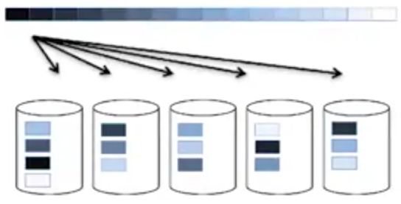
estratégia de armazenamento de big data
Em vez de armazenar um arquivo grande sequencial,
dividir em pedaços (blocos) e espalhar essas partes em muitos discos

Slide 10
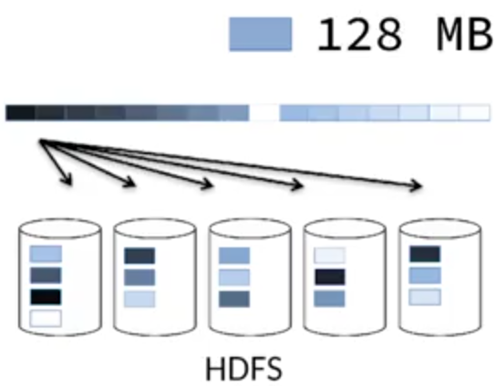
estratégia de armazenamento de big data – COMO???
Plataforma de Big Data Apache Hadoop
Sistema de arquivos distribuídos Hadoop (HDFS)
Cada bloco tem geralmente 128MB
8 blocos - 1GB
8.000 blocos – 1TB
Caso geral – dispersão aleatória dos blocos

Slide 11
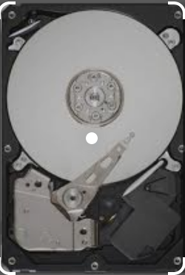
estratégia de armazenamento de big data – COMO???
Plataforma de Big Data Apache Hadoop
Se algum disco falhar
Em um PC, a falha média de um disco é de 100.000h
Em um sistema com milhares de discos, o tempo médio para falhas cai para 100h
HDFS – redundância de blocos em discos diferentes
padrão: 3 cópias
Quando o sistema percebe a falha, faz cópias adicionais automaticamente
Similar a RAID 10

Slide 12
Cluster de commodity

Slide 13
Armazenamento em clusters de commodity
Considerar um espaço de 4 para 1:
3 redundâncias de dados
1 espaço para software e sistema de arquivos temporários
Certo, e quanto vai custar essa maravilha??? (Estimando armazenar 1PB)
US$0,03 por GB – HDs convencionais (HDD)
US$0,03/GB * 1.000.000 GB * 4 = US$ 120.000,00
US$0,20 por GB – SSDs
US$0,20/GB * 1.000.000 GB * 4 = US$ 800.000,00
Precisamos de formatos de arquivos para compactação e tecnologias eficientes para viabilizar as operações

Slide 14
Portanto...
Custos de armazenamento em escala de big data são SIGNIFICATIVOS, independente da solução (datacenter, cloud...)
Utilizar sistemas de arquivos convencionais que armazenam cada arquivo em um único disco não é adequado
Distribuição de dados em um grande número de discos é a solução com big data

Slide 15
Processamento de dados
Tempo que leva para ler dados de um disco:
Taxa de leitura sequencial 128MB/s (HDD)
Quanto tempo leva para verificar seus dados???
Volume | Tempo
1GB | 8 segundos
1TB | 2 horas
10TB | 22 horas
30TB | 3 dias
1PB | 90 dias

Slide 16
Processamento de dados
Tempo que leva para ler dados de um disco:
Taxa de leitura sequencial 3GB/s (SDD)
Quanto tempo leva para verificar seus dados???
Volume | Tempo
1GB | 0,3 segundos
1TB | 5,6 minutos
10TB | 56 minutos
30TB | 2,8 horas
1PB | 3,9 dias

Slide 17
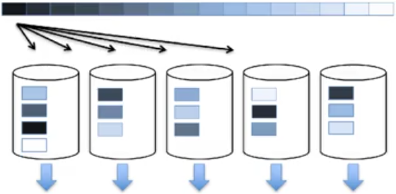
Armazenamento distribuído permite leituras paralelas distribuídas!!!
Programe de forma a ler partes diferentes do arquivo a partir de diferentes discos em paralelo em vez de tentar ler um arquivo do início ao fim de um único disco!

Slide 18
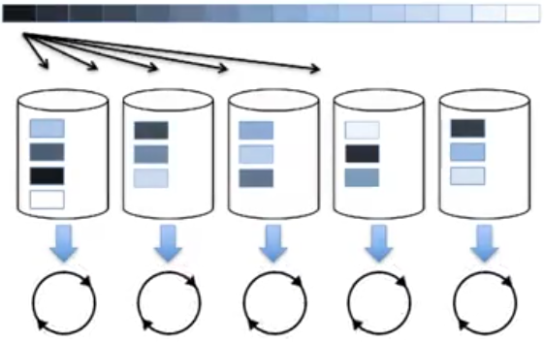
abordagem paralela
Tempo para ler um arquivo de 10TB:
Desconsiderando tempo de espera e outras operações que podem ocorrer durante o processo
Várias threads de processos simultâneos em diferentes computadores
Número de discos | 128MB/s | 3GB/s
1 disco | 22 horas | 56 minutos
10 discos | 2,2 horas | 5,6 minutos
100 discos | 13 minutos | 33 segundos
1000 discos | 78 segundos | 3,3 segundos

Slide 19
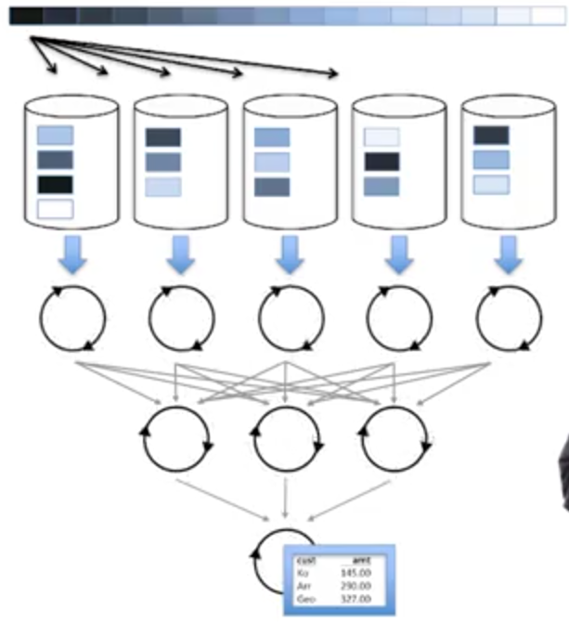
Shuffle of data
Considerando uma atividade de processamento de dados de clientes, o sistema pode selecionar apenas os dados necessários dos clientes desejados
Os resultados parciais podem ser disponibilizados para outra atividade que irá fazer o cálculo final, dependendo da complexidade
Reorganização por agrupamento ou classificação (shuffle ou embaralhamento dos dados)
Envolve tráfego de rede pesado e pode exigir disco temporário

Slide 20
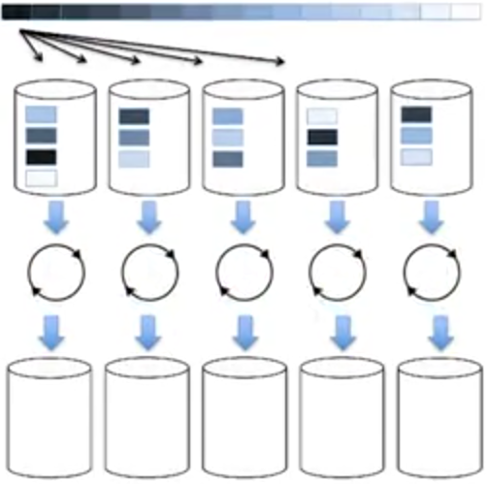
Em problemas reais, o problema pode ler um grande conjunto de dados e produzir outro grande conjunto de dados
Requer leituras e escritas distribuídas
Exige ainda mais capacidade de leitura/gravação do disco
Rodam em lote - levam minutos ou horas para completar

Slide 21
Mapreduce (google – dez 2004)
Framework do Hadoop para estruturar o processamento de Big Data
HDFS (para armazenamento)
MapReduce (para processamento)
Apache Hbase
Uma outra abordagem de armazenamento de dados
Apache Spark
aprimoramento do MapReduce
Utiliza melhor a quantidade de memória disponível nos servidores atuais
Reduz o uso de discos temporários melhorando o desempenho

Slide 22
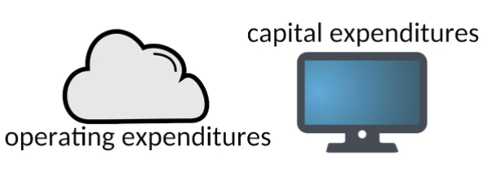
Armazenamento em nuvem
Outros serviços de armazenamento:
AWS S3, MS Azure, Google Cloud
Abordagens híbridas
Dados gerados nos servidores da empresa armazenados localmente (HDFS) e
Dados gerados na Internet permanecendo na nuvem
Transferência de grandes volumes de dados não é gratuito...
Transferências de rede também tomam tempo
Big data tem “alta massa” e “alta inércia” e “não deseja se mover de onde é gerado”

Slide 23
De volta aos 3 V’s

Slide 24
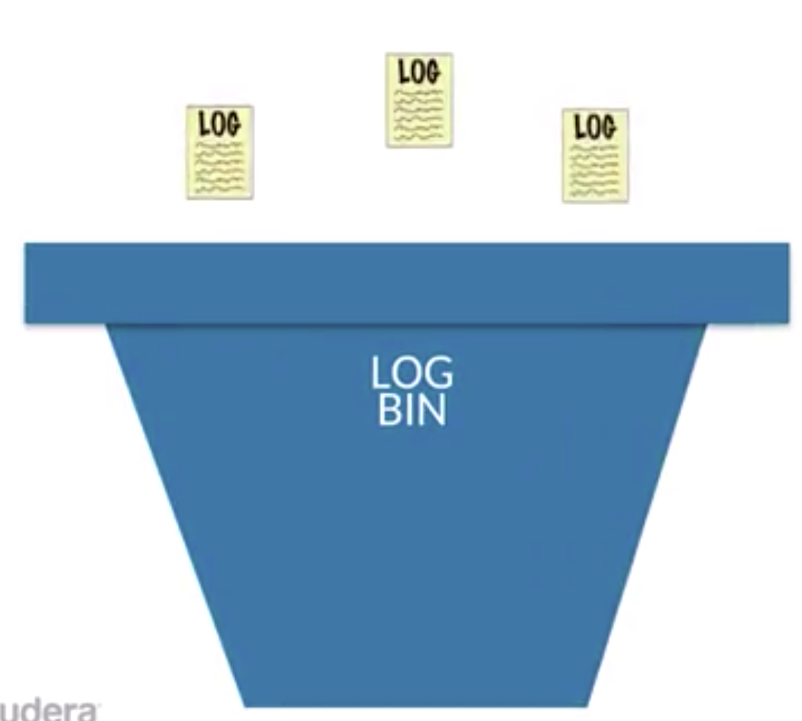
Volume
O aumento da capacidade de armazenamento em Big Data possibilita capturar muito mais conteúdo de BDs operacionais
Organizações mantinham logs de máquinas por um período curto (24h)
Com Big Data, é possível capturar e armazenar logs de anos
Os mecanismos de busca permitem detalhar pesquisas de todos os tempos
Mídias sociais registram todas as interações
Notes:
log de período curto >> Identificação e resolução de problemas a curto prazo log de períodos longos >> identificação de tendências de negócio

Slide 25
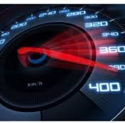
Velocidade
Tecnologias e técnicas possibilitam a manipulação de volumes enormes de dados em um curtíssimo espaço de tempo

Slide 26
Variedade
Como os custos de armazenamento e processamento estão mais baratos,
é possível armazenar muitos novos tipos de dados
O conjunto de dados, artigos, fotos, áudios e vídeos disponíveis só aumenta
A era da Internet das Coisas está apenas começando
Veículos, eletrodomésticos, ... tudo gerando muito dado

Slide 27
Dados estruturados
Dados em conformidade com um esquema definido
Esquemas e tabelas
Sequer precisamos olhar para os dados, temos a garantia de que os registros estarão em acordo com o esquema, sem exceções
Com o uso generalizado de BD relacionais e as definições de tabelas, temos a noção comum de que dados estruturados e dados em banco de dados relacionais são equivalentes. MAS...
Podemos armazenar textos livres e arquivos em SGBDRs

Slide 28
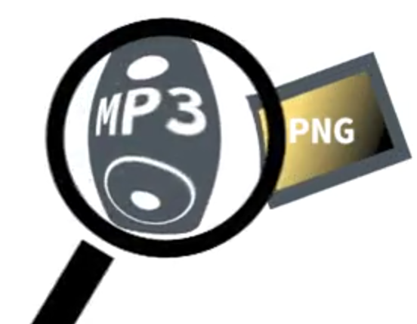
dados não estruturados
Não possuem uma estrutura clara e definida.
Tabelas relacionais normalizadas usam valores atômicos e tipos de dados simples – BEM DISTANTE DA REALIDADE dos dados não estruturados
Arquivos de mídia também são exemplos de dados não estruturados – você pode armazenar, copiar e reproduzir facilmente, mas não consegue pesquisar dados
5.000 músicas de MP3, como pesquisar os arquivos de um determinado cantor??? tag de metadados opcional
Arquivos de mídia, imagens de satélite, radiografias médicas...
Colunas para linguagem natural (até 65.000 caracteres)
BLOB (Bynary Large Object 4GB de dados binários), CLOB (Character Large Object 4GB de dados de caracteres)

Slide 29
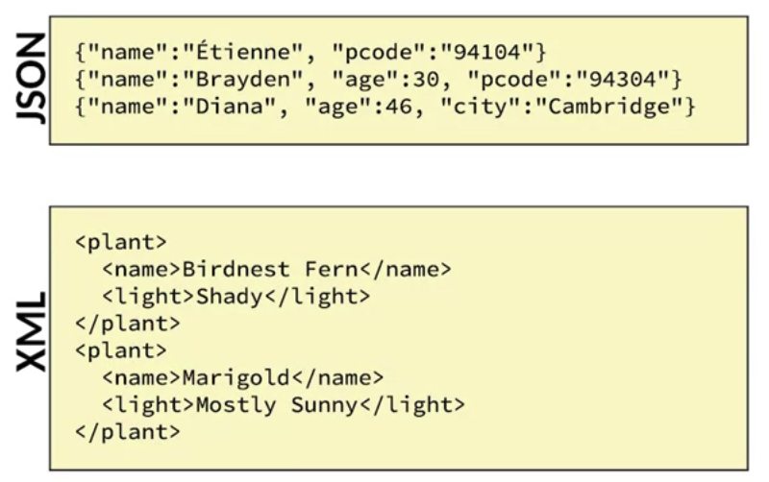
dados semiestruturados
Dados com marcações processáveis (tags)
Não há nenhum esquema definido que todos os registros são garantidos para atender
Alguma estrutura, mas sem regularidade ou esquema de dados estruturados

Slide 30
Big databases, big data stores & SQl

Slide 31
Apache impala e apache hive
Data Warehouse
Sistemas de big data, grandes sistemas analíticos
Possuem dialetos de SQL próprios – Hive SQL e Impala SQL

Slide 32
Nosql
Outra categoria de sistemas operacionais são aqueles que não exigem esquema para os registros
Chave-Valor: Apache Hbase, Apache Cassandra
Documentos: MongoDB e Couchbase
Hbase armazena matrizes binárias
MongoDB e CouchBase armazenam estruturas Json próprias
Bancos NoSQL e seu suporte para SQL é fraco ou inexistente
Possuem uma linguagem simplificada de manipulação (DML)

Slide 33
Nosql
Um registro pode ser encontrado rapidamente por sua chave de pesquisa, mas não facilmente por outros valores no registro
Exemplo: imagine um consultório onde os dados de pacientes são ordenados por nome de paciente.
É possível encontrar qualquer paciente pelo nome, sem demoras
Se precisar encontrar os pacientes com um dado sintoma, aí complica...
Os Bancos de Dados NoSQL funcionam bem quando você tem apenas alguns padrões de acessos
Podem manter dados organizados para suporte a busca de chaves muito rápida

Slide 34
Nosql
Aplicação: Banco de dados para chat
Escrever mensagem para um usuário, transmitir mensagens para seguidores
É possível executar milhões de transações por segundo em operações de I/O
Desistir completamente da abordagem relacional

Slide 35
Sistemas não-transacionais para tabelas estruturadas
Um meio termo entre NoSQL e SGBDRs – Apache KUDU
Cria tabelas muito parecidas com SGBDRs
Impõe restrições de PK, mas não de FK
Executa Inserções atômicas, atualizações e exclusões
Não suporta transações multilinhas e ACID
Grande desempenho de BDs analíticos e BD Operacionais NoSQL em grande escala
 | Grandes Consultas analíticas | Operações DML single-row
Impala | Desempenho excelente | Insert lento, sem Update ou Delete
HBase | Desempenho pobre | Desempenho excelente
Kudu | Desempenho bom | Desempenho bom

Slide 36
Motores de busca
Especializados em auxiliar na pesquisa de uma massa de documentos indiferenciados
Apache Solr e ElasticSearch
Utilizam o Apache Lucene - sistema de indexação de alto desempenho
Solr Cloud: configuração de vários clusters Solr para uma escala massiva
Armazenamento baseado em HDFS
Conjunto de dados – centena de milhares de artigos de notícias

